Slide 1
碩論進度報告
2026.07.13

Slide 2
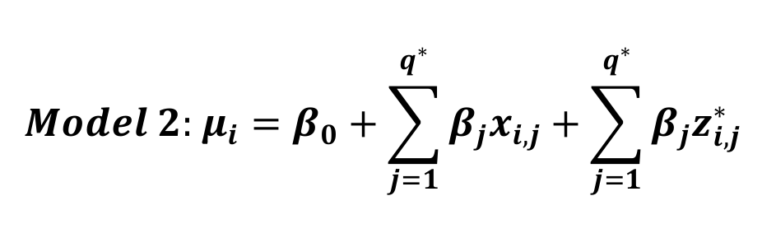
我目前的想法
以residual的部分，讓attention的機制去學習

Slide 3
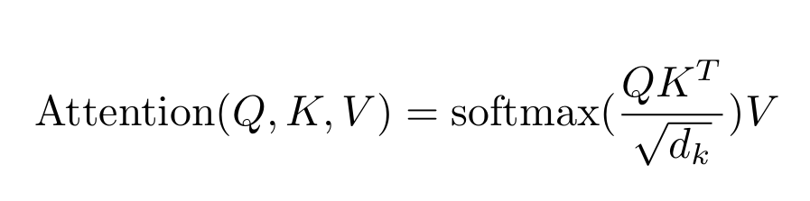
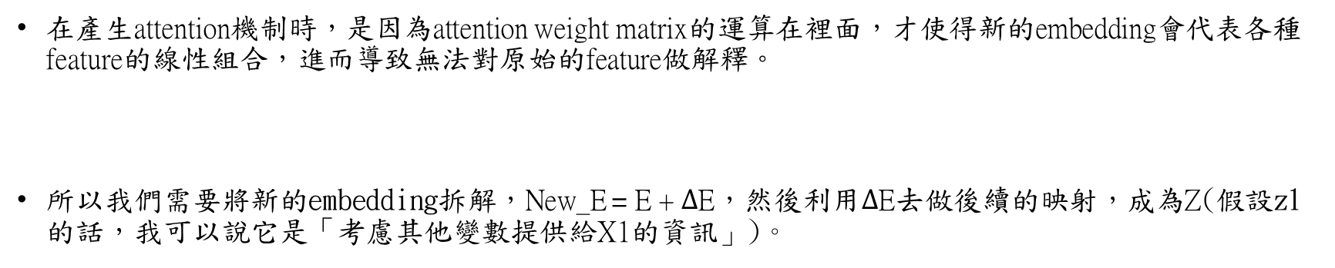
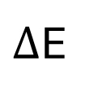
流程
在產生attention機制時，是因為attention weight matrix的運算在裡面，才使得新的embedding會代表各種feature的線性組合，進而導致無法對原始的feature做解釋。
所以我們需要將新的embedding拆解，New_E = E + $Δ$E，然後利用$Δ$E去做後續的映射，成為Z(假設z1的話，我可以說它是「考慮其他變數提供給X1的資訊」)。
embedding
Wq、Wk、Wv
Q
attention
MLP(神經網路)
X
E
V
$Δ$E
Z
K

Slide 4

具體做法
GLM
X1 | X2 | X3 | Y
123 | 123 | 123 | 123
Y = $β_{0}+ β_{1}$X1 + $β_{2}$X2 + $β_{3}$X3
0 ~ 255
如何embedding要透過反向傳播
Q、K、V
Wq、Wk(維度可降)
Wv(維度可升)
E1 | E2 | E3
123 | 123 | 123
123 | 123 | 123
123 | 123 | 123
123 | 123 | 123
123 | 123 | 123
123 | 123 | 123
可調
多維

Slide 5
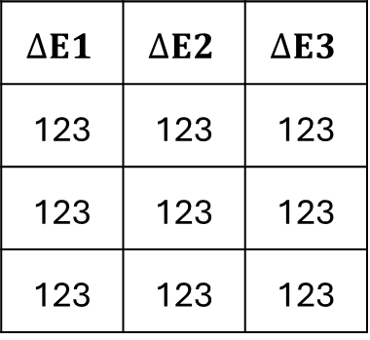
具體做法
$$ΔE1$$ | $$ΔE2$$ | $$ΔE3$$
123 | 123 | 123
123 | 123 | 123
123 | 123 | 123
Sum = 1
 | X1 | X2 | X3
X1 | 0 | 0.7 | 0.6
X2 | 0.2 | 0 | 0.4
X3 | 0.5 | 0.3 | 0
不讓變數本身去影響自己，本身的效果已被Q所表達。

Slide 6

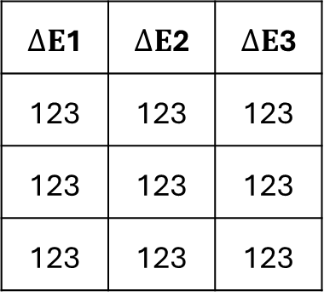
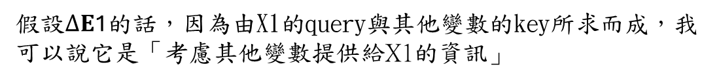
具體做法
假設$ΔE$1的話，因為由X1的query與其他變數的key所求而成，我可以說它是「考慮其他變數提供給X1的資訊」
$ΔE$1 | $ΔE$2 | $ΔE$3
123 | 123 | 123
123 | 123 | 123
123 | 123 | 123
MLP(神經網路)
MLP(神經網路)
Z1 | Z2 | Z3
123 | 123 | 123
y_res_hat
X1 | X2 | X3 | Y
123 | 123 | 123 | 123
Loss function就用MSE
y = $β_{0}+ β_{1}$X1 + $β_{2}$X2 + $β_{3}$X3
y_res = Y - y

Slide 7
具體做法
原始變數
考慮到與其他變數的關係而有的contextual effect
X1 | X2 | X3 | Y | Z1 | Z2 | Z3
123 | 123 | 123 | 123 | 123 | 123 | 123
再用一次likelihood的話，主效應的係數會改變。
Y = $β_{0}+ β_{1}$X1 + $β_{2}$X2 + $β_{3}$X3 + $β_{4}Z1$ + $β_{5}Z2$ + $β_{6}Z$3
保留主效應
contextual effect(或許可以改用流行病學相似的概念命名)

Slide 8
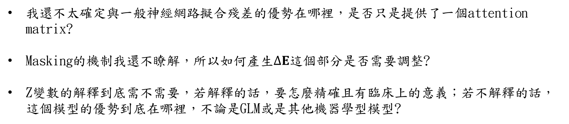
模型的可行性
我還不太確定與一般神經網路擬合殘差的優勢在哪裡，是否只是提供了一個attention matrix?
Masking的機制我還不瞭解，所以如何產生$ΔE$這個部分是否需要調整?
Z變數的解釋到底需不需要，若解釋的話，要怎麼精確且有臨床上的意義；若不解釋的話，這個模型的優勢到底在哪裡，不論是GLM或是其他機器學型模型?

